Slide 1

Analýza interního prostředí
Metody strategického řízení
Halina Starzyczná
Garant předmětu

Slide 2
Analýza interního prostředí
Cílem kapitoly je pochopit jednotlivé složky vnitřního prostředí a vhodnými analýzami charakterizovat
.
Halina Starzyczná
Garant předmětu

Slide 3
Předmět zkoumání analýzy interního prostředí
Analýza zdrojů
Analýza funkčních oblastí podniku podle zdrojů a kompetencí
Hodnototvorný řetězec
Analýza klíčových procesů
Hodnocení konkurenční síly podniku - Matice IFE
Analýza SWOT
Model 7 S
Analýzy portfolia
Analýza interního prostředí
.
Struktura přednášky

Slide 4
1. Předmět zkoumání analýzy interního prostředí
Interní analýza zkoumá, identifikuje a interpretuje vnitřní schopnosti podniku. Spolu s externí analýzou tvoří východisko pro formulaci strategie.
Elementární výsledky analýzy se označují jako
    silné stránky (přednosti)
    slabé stránky (nedostatky).
Silná stránka: zručnost, schopnost, hodnotný zdroj, předpoklad, potenciál, aktivum.
Slabá stránka: něco co podniku chybí anebo provádí slabě (ve srovnání s jinými) nebo nějaká podmínka, která ho uvádí do nevýhody.
Rozmanitost výsledků interní analýzy ⇨ potřeba uspořádání a klasifikace.

Slide 5
Klasifikace prvků interního prostředí
Unikátní schopnosti vznikají ze dvou doplňujících se pramenů:
    podnikatelských zdrojů
    podnikových kompetencí.
Zdroje – finanční, hmotná, lidská, technologická, informační a jiná aktiva podniku – se člení na
    hmotné (pozemky, budovy, zařízení)
    nehmotné ( značka, know-how, pověst atd.).
Unikátní schopnosti (kompetence) se odvíjí od unikátních zdrojů, tj. takových, které nevlastní žádný jiný podnik.

Slide 6
Analýza vnitřního prostředí- metody
Mezi analýzy vnitřního prostředí patří:
  Analýza zdrojů a kompetencí
  Analýza hodnotového řetězce
  Analýza klíčových procesů
  Analýza exponovanosti podniku
  Analýza portfolia
  Klíčové faktory úspěchu
  Analýza konkurenceschopnosti

Slide 7
Proces analýzy interního prostředí
Identifikace zdrojů a schopností
Analýza hodnotového řetězce
Porovnávací analýza
Retrospektiva
Odvětvové parametry
Benchmarking
Vyváženost zdrojů
Portfoliové metody
Profese a osobnosti
Pružnost
Souhrnné výsledky
Silné a slabé stránky
Kmenové schopnosti
Konkurenční výhoda
Klíčová zranitelnost
Uvědomění si strategických schopností

Slide 8
Kompetence
Kompetence – dovednost, schopnost, zručnost podniku koordinovat své zdroje a produktivně je využít.
Jsou nehmotné a jsou součástí procedur, pravidel, organizačního uspořádání apod., podle nichž se v podniku řídí vnitřní procesy.
Imitace unikátní schopnosti:
    nejsnáze se imitují hmotné zdroje
    hůře se imitují nehmotné zdroje (značka)
    nejhůře se imitují způsobilosti, jelikož nejsou zvenčí viditelné a nacházejí se hluboko uvnitř podniku

Slide 9
2. Analýza zdrojů
Každá firma je unikátní a její jedinečnost vyplývá z rozlišení zdrojů a jejich užití. Významné jsou nikoli zdroje samotné (ve smyslu vstupů produkčního procesu), ale užitek vytěžený ze zdrojů závisející na způsobu jejich využití v kombinaci s odlišnými typy a objemy zdrojů. (Penrose)
Zdroje mají řadu forem od běžně dostupných firemních vstupů, jenž je možné snadno nakoupit, až po výrazně diferencované zdroje typu značky, které se vyvíjí řadu let a nelze je snadno replikovat. (Collis, Montgomery)

Slide 10
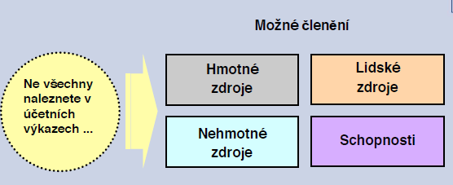
Analýza zdrojů

Slide 11
Zdroje podniku
Hmotné zdroje
finanční zdroje
organizační zdroje (vyplývající z formální stránky organizační a řídící struktury)
fyzické zdroje (např. stroje a zařízení, budovy, zásoby...)
Technologické a informační zdroje (např. patenty, obchodní známky...)
Nehmotné zdroje
vázané na lidské zdroje (znalosti, důvěra, manažerské dovednosti, organizační postupy...)
inovační potenciál (myšlenky, nápady, vědecká kapacita, inovační schopnosti...)
reputace (reputace u zákazníků — vnímání výrobků podniku zákazníky, loajalita ke značce, reputace u dodavatelů - vzhledem k efektivním, spolehlivým a vzájemně výhodným vztahům...).

Slide 12
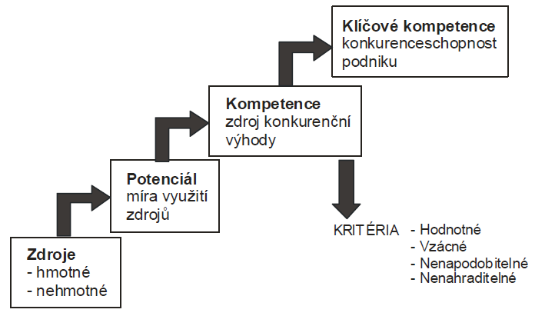
Komponenty vnitřní analýzy - zdroje
Tichá-Hron, 2012

Slide 13
Kritéria pro hodnocení zdrojů a kompetencí
VRIN
Value - hodnota
Rarity – vzácnost
InImitability – nenapodobitelnost
Non-substitutability – nenahraditelnost
VRIO
Organised – organizace musí být schopná využít výhodu svých zdrojů

Slide 14
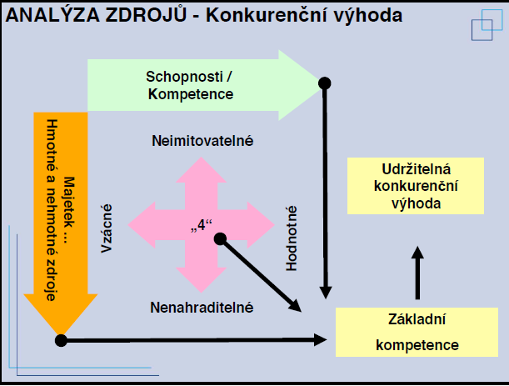

Slide 15
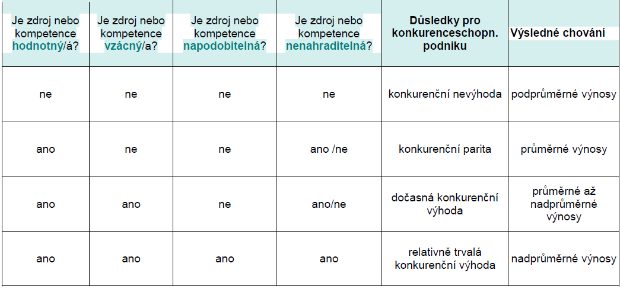
Kombinace hodnocení zdrojů a kompetencí

Slide 16
3. Analýza funkčních oblastí podniku podle
zdrojů a kompetencí
Základní funkční oblasti podniku
Marketing
Výroba
Výzkum a vývoj
Finance
Lidské zdroje
Informace

Slide 17
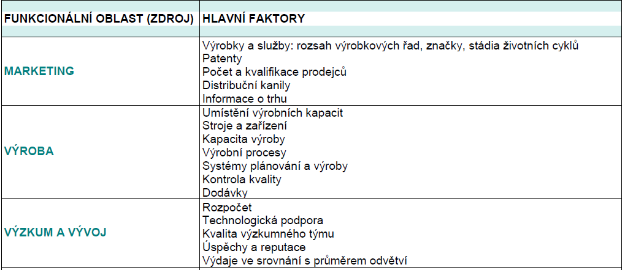
Příklad hodnocení funkčních oblastí a faktorů pro hodnocení zdrojů

Slide 18
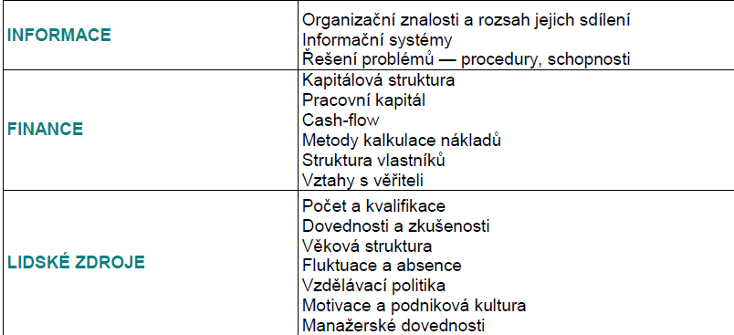
Příklad hodnocení funkčních oblastí a faktorů pro hodnocení zdrojů

Slide 19
4. Hodnototvorný / hodnotový řetězec (Value chain)
Pro vymezení schopností podniku, založených na klasifikaci činností podniku, jsou běžně využívány dva základní přístupy:
funkční klasifikace (vývoj, technologie, výroba, marketing, distribuce, servis)
hodnototvorný řetězec dle M. Portera.
Hodnotový řetězec ukazuje celkovou hodnotu, kterou podnik poskytuje zákazníkovi a sestává se z hodnototvorných činností a marže (zisku).
HŘ rozděluje podnikové činnosti do dvou kategorií:
  Primární (základní) činnosti
  Podpůrné činnosti

Slide 20
Hodnotový řetězec
Hodnotový řetězec zobrazuje, jak se v rámci podniku transformuje vstup
na finální výrobek, včetně jeho dodání zákazníkovi.
PODPŮRNÉ
FUNKCE
Podniková infrastruktura
Informační systém
Řízení lidských zdrojů
Vědeckotechnický rozvoj
Materiálové hospodářství
Řízení Výroba Řízení Marketing Služby
vstupních a výstupních a
operací provoz operací prodej
PŘIDANÁ
HODNOTA
(Marže)
HLAVNÍ FUNKCE - primární

Slide 21
Analýza hodnotového řetězce - primární činnosti
Primární činnosti podniku jsou:
  Vstupní operace (např. manipulace s materiálem, skladování, doprava)
  Výrobní operace (zpracování vstupů na výstupy)
  Výstupní operace (např. skladování a distribuce výrobků)
  Marketing a prodej (činnosti umožňující koupit výrobek, propagace)
  Servisní služby (služby zaměřené na zvýšení a udržení hodnoty výrobků – instalace, opravy, zaškolení a další)

Slide 22
Hlavní (primární) funkce
Výrobní funkce
Tato funkce zahrnuje
    řízení vstupních operací – vstupní logistika (přejímání, skladování a rozdělování vstupů na daný výrobek)
    výrobu a provoz (zpracování vstupů do finální podoby výrobku)
    řízení výstupních operací – výstupní logistika (odvoz, skladování a fyzická distribuce výrobku kupujícím).
Marketing a prodej
Příprava produktu, reklama, propagační akce, přímý prodej, předběžné nabídky, výběr distribučních cest, stanovení cen a ostatní činnosti umožňující a podporující nákupy zákazníků.
Služby
Zahrnuje činnosti spojené s poskytováním služeb k udržení či zvýšení hodnoty výrobku, např. instalace, zaškolení obsluhy, opravy, dodávky náhradních dílů nebo seřízení výrobku, finanční služby.

Slide 23
Analýza hodnotového řetězce - podpůrné činnosti
Podpůrné činnosti:
  Obstaravatelská činnost (např. nákup vstupů – surovin, vybavení, služeb)
  Technologický rozvoj (nejen spojený přímo s výrobou, ale také např. v oblasti informačních technologií)
  Řízení pracovních sil (personální činnost v plném rozsahu)
  Infrastruktura podniku (např. plánování, účetnictví, řízení jakosti, finance)

Slide 24
Podpůrné funkce
Materiálové hospodářství
Zajišťuje vstupy, které se dále užívají v hodnototvorném řetězci podniku.
Mezi nakoupené vstupy patří nejen suroviny a materiál, ale také hmotný majetek (strojní zařízení, vybavení laboratoří a kanceláří, budovy).
Vědeckotechnický rozvoj
Sestává z řady činností, které lze charakterizovat snahou o zdokonalení výrobku či pracovního postupu.
Zahrnuje zpravidla základní výzkum, aplikovaný výzkum, vývoj výrobku a komercializaci, ale i výzkum reklamních prostředků a způsobů práce v servisních službách.
Výzkum a vývoj spojený s výrobkem napomáhá celému řetězci, kdežto jiný výzkum a vývoj se spojuje s jednotlivými hlavními nebo podpůrnými funkcemi.

Slide 25
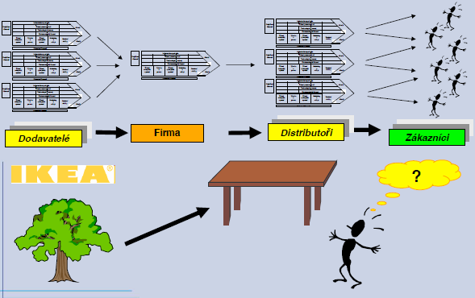
Analýza hodnotového řetězce
Kde se tvoří hodnota pro zákazníka?

Slide 26
Podpůrné funkce
Řízení lidských zdrojů
Lidé zaměstnaní v podniku jsou jeho velkým bohatstvím a největším zdrojem. Strategie řízení lidských zdrojů má dva základní cíle:
řídit lidské zdroje podniku tak, aby zaměstnanci byli co nejlépe využiti a bylo dosaženo co nejvyšší produktivity,
dosáhnout souladu mezi zájmy lidí a podniku z krátkodobého i z dlouhodobého hlediska.
Informační systém
Moderní podniky většinou zvládly etapu vybudování kvalitního informačního systému. Do budoucna je čeká úkol propojit informační systém s informačním systémem obchodních partnerů, dodavatelů a zákazníků.
Podniková infrastruktura
Podniková infrastruktura sestává z řady činností, jež zahrnují plánování, finance, účetnictví, právní záležitosti, řízení jakosti, organizační strukturu a vnitřní řídící systém. Na rozdíl od jiných podpůrných činností napomáhá obvykle celému řetězci.
Zajišťuje vstupy, které se dále užívají v hodnototvorném řetězci podniku.
Mezi nakoupené vstupy patří nejen suroviny a materiál, ale také hmotný majetek (strojní zařízení, vybavení laboratoří a kanceláří, budovy).
Vědeckotechnický rozvoj
Sestává z řady činností, které lze charakterizovat snahou o zdokonalení výrobku či pracovního postupu.
Zahrnuje zpravidla základní výzkum, aplikovaný výzkum, vývoj výrobku a komercializaci, ale i výzkum reklamních prostředků a způsobů práce v servisních službách.
Výzkum a vývoj spojený s výrobkem napomáhá celému řetězci, kdežto jiný výzkum a vývoj se spojuje s jednotlivými hlavními nebo podpůrnými funkcemi.

Slide 27
Analýza hodnotového řetězce – změny v procesech
Na základě výsledků analýzy by měl podnik identifikovat neshody těchto činností s potřebami zákazníků a s jimi vnímanou hodnotou a:
  Poskytnout hodnotu zákazníkovi, kterou požaduje
  Dosáhnout adaptabilitu činností a schopnost změny činností podle potřeb zákazníka
Změny v primárních procesech mohou být dosaženy především:
  Efektivním propojením a koordinací činností, které leží na hodnototvorném řetězci
  Vylepšováním procesů jejich racionalizací, technologickými a organizačními změnami, případně radikální změnou procesů, kterou představuje reengineering
  Prodloužením hodnotového řetězce, např. zapojením dodavatelů a odběratelů do změny celkového řetězce nebo vertikálními strategiemi
  Pozn.: Podniky mají tendenci v narůstání podpůrných činností a zatěžování podniku vyššími náklady. Obranou je jejich analýza a následná redukce, limitování výdajů na ně, outsourcing a facility management.

Slide 28
5. Analýza klíčových procesů
Zopakujme, které to jsou:
Procesy a systémy v podniku se pak dají rozdělit do tří skupin:
1. primární procesy:
proces vývoje a výroby produktu
Marketing, prodej a proces řízení poptávky
proces vyřizování objednávek
2. podpůrné systémy
systém získávání a alokace kapitálu
systém získávání, zpracování a distribuce informací
systém získávání, alokace a rozvoje lidských zdrojů
3. kontrolní systémy

Slide 29
Využití výsledků analýzy procesů
Analýza procesů vede k:
identifikaci klíčových procesů (těch, které jsou nezbytné pro úspěch podniku, pro dosažení konkurenční výhody) a podpůrných procesů
rozhodnutím o rekonfiguraci podnikových procesů směřující ke zvýšení efektivnosti klíčových procesů a očištění podnikových činností o procesy, které nepřispívají k tvorbě hodnoty
rozhodnutím o outsourcingu, tj. o nákupu hodnototvorného procesu u externího dodavatele, pokud je externí dodavatel schopen zajistit proces efektivněji.

Slide 30
6. Hodnocení konkurenční síly podniku
Úkolem hodnocení konkurenční síly je zjistit:
    stálost a pevnost současné konkurenční pozice
    její vývojovou tendenci při nezměněné strategii
    vztah k hlavním konkurentům
    konkurenční výhody s výrazným předstihem
    schopnost ubránit pozici
Alternativou je tzv. Matice faktorů interní analýzy IFE (Internal Forces Evaluation), která hodnotí vybrané silné a slabé stránky podniku.

Slide 31
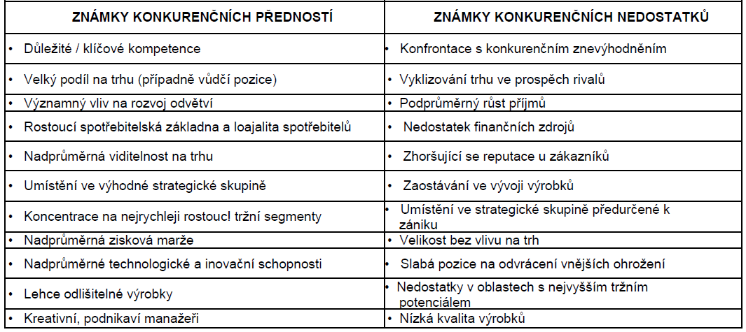
Indikátory konkurenční pozice

Slide 32
Příklad hodnocení konkurenční síly

Slide 33
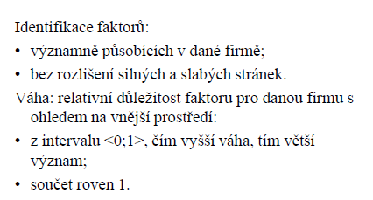
Matice hodnocení faktorů vnitřního prostředí
(IFE-Internal Factor Evaluation Matrix)

Slide 34
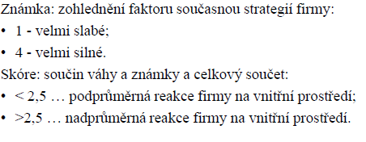
Matice hodnocení faktorů vnitřního prostředí

Slide 35
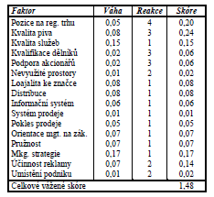
Příklad matice hodnocení faktorů vnitřního prostředí (IFE matrix)

Slide 36
7. Analýza SWOT
Smyslem externí a interní analýzy, tzv. strategické analýzy, je odhalit příležitosti a ohrožení v okolí podniku a najít silné a slabé stránky podniku.
V praxi se často používá tzv. analýza SWOT (strengths – silné stránky, weaknesses – slabé stránky, opportunities – příležitosti, threats – ohrožení).
Analýza SWOT je jednoduše použitelný nástroj pro rychlé zpracování přehledu o strategické situaci podniku. Je východiskem pro formulaci strategie.
Tabulka analýzy SWOT zobrazuje v přehledné formě kromě interní situace podniku i položky pro identifikaci externích příležitostí a ohrožení.

Slide 37
Příklad analytických poznatků o strategické situaci podniku pro analýzu SWOT
Potenciální interní silné stránky
Potenciální interní slabé stránky
dostatek finančních zdrojů
vlastní technologie
přesvědčivá reklama
nízké náklady v podmínkách
hromadné výroby
originální inovace
zkušení a vzdělaní manažeři
zastaralé výrobní zařízení
neucelená distribuční síť
nedostatek řídících talentů
podprůměrná ziskovost
neznámá výrobní značka
zaostávání ve výzkumu a vývoji
drahá pracovní síla
Potenciální externí příležitosti
Potenciální externí ohrožení
zrušení obchodních překážek na
potenciálních zahraničních trzích
vznik nových skupin zákazníků
snížení překážek při vstupu do
nového odvětví
pokles intenzity rivality
vertikální integrace
zpomalení až zastavení růstu trhu
hospodářská recese
nepříznivé demografické změny
vstup nízkonákladových
zahraničních konkurentů
nepříznivý vývoj měnových kurzů
rostoucí vyjednávací síla dodavatelů
a zákazníků

Slide 38
Analýza SWOT
Sestavení výsledků analýzy – různé náročné a složité cesty.
Nejjednodušší je subjektivní odborný odhad jednotlivce.
Nejobjektivnější výsledky přináší činnost týmu analytiků, odborníků na různé oblasti podnikového řízení.
Doporučení – svěřit tuto analýzu konzultační firmě, neboť interní pracovníci mají sklon přeceňovat silné stránky a příležitosti a podceňovat či dokonce přehlížet slabé stránky a ohrožení.
Interní část analýzy SWOT by měla pokrýt všechny hlavní a podpůrné funkce podniku.

Slide 39
Analýza SWOT
Po sestavení SWOT analýzy by si měl stratég – analytik položit tyto otázky:
    má podnik takové vnitřní přednosti, které se mohou stát základem strategie?
    disponuje podnik výjimečnou schopností?
    které slabé stránky jsou natolik výrazné, že podnik zraňují a znemožňují mu sledovat určitou strategií?
    na zvrácení kterých slabých stránek se má podnik zaměřit?
    pro které příležitosti má podnik schopnosti a zdroje, aby je sledoval?
    jakých ohrožení by se měl podnik nejvíce obávat a jaká obranná strategická opatření by měl přijmout?
    co může podnik dělat, aby zvrátil slabé stránky na silné stránky a ohrožení na příležitosti?

Slide 40
Syntéza výsledků analýzy SWOT
Analýza SWOT s ohodnocenými položkami

Slide 41
Syntéza výsledků analýzy SWOT
Matice modelových situací
Syntéza výsledků analýzy SWOT v čase – zohlednění změn, turbulencí a chaosu

Slide 42
Strategické postavení podniku a varianty strategického chování
Agresivní pozice – atraktivní, relativně stabilní odvětví, ve kterém má podnik konkurenční výhodu a je schopen ji chránit (odpovídá ofenzivní strategii (SO) v matici syntézy SWOT).
Konkurenční pozice - atraktivní, relativně nestabilní prostředí, ve kterém má podnik konkurenční výhodu. Finanční síla podniku je nízká (odpovídá strategii spojenectví (WO) v matici syntézy SWOT).

Slide 43
Strategické postavení podniku a varianty strategického chování
Konzervativní pozice – stabilní odvětví s nízkou mírou růstu a finančně stabilní podnik. Kritická je konkurenceschopnost výrobků (odpovídá defenzivní strategii (ST) v matici syntézy SWOT).
Defenzivní pozice – neatraktivní odvětví, podniku chybí nejen konkurenceschopné výrobky, ale i finanční síla. Kritickým faktorem je konkurenceschopnost (odpovídá strategii úniku nebo likvidace (WT) v matici syntézy SWOT).

Slide 44
8. Analýza vnitřního prostředí firmy modelem (přístupem) metodou 7S
Koncept, resp. rámec či model "7 S", byl vyvinut poradenskou firmou Mc Kinsey & Company pro potřeby komplexní analýzy managementu.
Svým obsahem i metodologicky je model "7 S" důsledným systémovým analytickým přístupem, který vychází ze vzájemné podmíněnosti sedmi významných faktorů v manažerské činnosti.
Mírou jejich kvality a harmonické integrace je podmíněna i úspěšnost řízení.
Koncepce "7S" si klade za základní cíl soustředit a udržet pozornost vedoucích pracovníků na těch stránkách jejich činností, které pro ně mají zásadní význam.

Slide 45
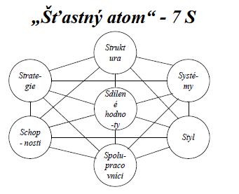
Model 7 S

Slide 46
Model 7 S
Strategií se rozumí programové stanovisko vrcholového vedení firmy k jejímu dalšímu rozvoji (např. ve formě dokumentu). Zachycuje vymezení a uspořádání soustavy cílů rozvoje dané organizační jednotky (podniku, závodu, divize apod.) v prostoru a čase, volbu postupu jejich dosažení (včetně podmínek a předpokladů).
Strukturou je chápáno uspořádání organizačních částí ve sledovaném celku, jejich vzájemné vztahy a obsahová funkční náplň. Celkem organizačního systému může být firma, závod, provoz, ústav, odbor, oddělení, pracovní kolektiv apod. Vzájemné vertikální, horizontální a další informační vazby zároveň vyjadřují vztahy nadřízenosti, podřízenosti a spolupráce, kontrolní vazby, vazby sdílení informací atd.

Slide 47
Model 7 S
Spolupracovníky jsou lidé, kteří se svojí analytickou, rozhodovací či implementační činností podílejí na realizaci manažerské práce. Plní tak svá funkční poslání v celkové činnosti firmy a vytvářejí dílčí kolektivy se svými mezilidskými vztahy.
Systémy řízení zahrnují postupy, metody, techniky a technologie manažerské práce. Usnadňují zhodnocení znalostí, zkušeností, dovedností a užitečných návyků lidí pro plnění jejich funkčního poslání v činnosti firmy. Jsou především založeny na vhodném zvládnutí informačních procesů moderními prostředky výpočetní, organizační a komunikační techniky.

Slide 48
Model 7 S
Sdílené hodnoty dávají základní orientaci pro sociální, hospodářské, kulturní poslání činnosti kolektivů firmy (popř. dílčích organizačních částí). Spoluvytvářejí motivační prostředí.
Styl manažerské práce je typický způsob jednání vedoucích pracovníků vůči jimi vedeným kolektivům i ostatním partnerům. Nemyslí se uniformita jednání, ale především jeho adaptace na příjemce, a to s cílem získat potřebnou odezvu v jejich chování (motivace, pozitivní přístup apod.).
Schopnosti jsou zde "zkratkou" pro soubor znalostí, schopností, dovedností a návyků, které představují profesní a kvalifikační bohatství podnikových kolektivů, a tím i zázemí pro úspěšnou práci.

Slide 49
9. Analýzy portfolia
Pojem portfolio znamená souhrn objektů určitého druhu.
Portfoliové analýzy jsou určeny pro podniky, které mají portfolio (více) aktivit.
Jejich cílem je podpořit rozhodování podnikového managementu z hlediska investování do jednotlivých aktivit o tom, které aktivity podpořit, které ponechat na stejné úrovni a které oslabit nebo dokonce zrušit.
Portfoliové analýzy jsou založeny na matici, ve které se jednotlivé aktivity podniku hodnotí ze dvou základních hledisek, které jsou na horizontální a vertikální ose.

Slide 50
Portfolio analýza
Většina podniků se skládá z několika strategických podnikatelských jednotek.
Strategická způsobilost podniku je potom do značné míry determinována vyvážeností portfolia strategických podnikatelských jednotek.
Cílem analýzy portfolia je usměrňovat zdroje do takových strategických jednotek, kde se očekává příznivý vývoj trhu a kde může podnik využít relativní konkurenční výhody.
K analýze vyváženosti portfolia se používají různé druhy matic.
V literatuře jsou nejčastěji uváděny:
    matice BCG (růst trhu – relativní tržní podíl)
    matice GEC (atraktivita trhu – síla podniku/konkurenční pozice

Slide 51
Matice BCG
Matici BCG vyvinul přední poradenský podnik Boston Consulting Group v roce 1973.
Vysoká
Míra růstu odvětví
Nízká
Hvězdy (*)
Otazníky (?)
Dojné krávy ($)
Psi (x)
Vysoký Nízký
Relativní podíl na trhu

Slide 52
Otazníky
Otazníky (problémové děti) jsou atraktivní podnikání, avšak nízký podíl na trhu a v jeho důsledku omezené úspory z rozsahu a ze zkušenosti vyvolávají otázku, zda takového podnikání dokáže úspěšně konkurovat větším a nákladově úspěšnějším soupeřům.
Otazníkové podnikání:
    je spotřebitelem peněz
    jeho investiční potřeby jsou vysoké
    jeho výnosy jsou zatím nízké
Doporučené strategie (vzájemně se vylučující):
    agresivní investičně-expandující strategie těžící z rychle rostoucích příležitostí v odvětví
    deinvestování, když náklady na expandující výrobní kapacitu a budování trhu převýší potenciální výnosy.
Hvězdy (*)
Otazníky (?)
Dojné krávy ($)
Psi (x)

Slide 53
Hvězdy
Hvězdy jsou podnikání s vysokým relativním podílem na trhu na rychle rostoucích trzích. Jsou to PJ, na nichž závisí zvyšování výkonnosti celého portfolia.
Zpravidla vyžadují značné investice na rozšíření výrobní kapacity a zvětšení pracovního kapitálu.
Doporučené strategie:
    strategie masivních investic pro mladé (vycházející) hvězdy
    strategie nízkých investic pro staré hvězdy
Hvězdy (*)
Otazníky (?)
Dojné krávy ($)
Psi (x)

Slide 54
Dojné krávy
Dojné krávy jsou podnikání s vysokým relativním podílem na trhu v pomalu rostoucím odvětví.
V pomalu rostoucím odvětví se vytváří více peněžních příjmů, než je nezbytné pro udržení tržní pozice.
Mnoho z dnešních dojných krav jsou včerejší hvězdy, které spadly dolů, když odvětví dozrálo. Ačkoliv jsou z hlediska růstu méně přitažlivá, jsou to hodnotná podnikání.
Doporučené strategie:
    strategie opevnění a obrany tržní pozice, pokud PJ vytváří dostatek peněžní hotovosti pro přerozdělení do jiných PJ.
    strategie sklizně nebo deinvestice, když se nevytvářejí přebytky hotovosti.
Hvězdy (*)
Otazníky (?)
Dojné krávy ($)
Psi (x)

Slide 55
Psi
Psi jsou podnikání s nízkým relativním podílem na trhu nacházející se v pomalu rostoucím odvětví.
Mají neperspektivní vyhlídky a zaostávající tržní pozici.
Doporučené strategie:
    sklizeň
    deinvestice
    likvidace
Hvězdy (*)
Otazníky (?)
Dojné krávy ($)
Psi (x)

Slide 56
Přednosti a nedostatky matice BCG
Přednost matice BCG:
    poskytuje názory a komplexní pohled na podnikové portfolio
    pomáhá pochopit finanční aspekty podnikové strategie
    zpřehledňuje finanční vazby v portfoliu
    signalizuje finanční nároky
    zdůvodňuje priority při rozdělování podnikových zdrojů.
Nedostatky matice BCG:
    rozdělení podnikání do čtyř kategorií je příliš zjednodušující
    důkladné hodnocení výkonnosti portfolia vyžaduje posoudit více než dvě proměnné
    matice zachycuje pouze současný stav, je příliš statická
    matice neuvažuje s možností, že trh bude klesat, tedy se zápornou mírou růstu.

Slide 57
Šestipolíčková matice BCG
Varianty matice BCG
Míra růstu odvětví
10% Vysoká
0% Nízká
-5% Záporná
Hvězdy
Otazníky
Dojné krávy
Psi
Odpadkový koš
Ubozí psi
Vysoký Nízký
Relativní podíl na trhu

Slide 58
Matice GEC
Matici GEC vyvinul a použil podnik General Electric Company.
Představuje alternativu, jak se vyhnout nedostatkům matice BCG.
Podnikání umístěná v portfoliu se hodnotí na základě dlouhodobé atraktivnosti odvětví a podnikatelské síly, resp. konkurenční pozice.
Matice se skládá z devíti políček.
Podnikání jsou zakreslena jako kruhy, jejichž velikost je úměrná velikosti odvětví a kruhová výseč odpovídá tržnímu podílu podnikatelské jednotky.

Slide 59
Matice GEC
Kritéria pro určení dlouhodobé atraktivnosti odvětví:
    velikost trhu
    míra růstu trhu
    kapitálová náročnost
    vznikající ohrožení a příležitosti
    minulá, současná a budoucí ziskovost odvětví
    technologická náročnost
    intenzita konkurence
    překážky vstupu a výstupu
    sezónní a cyklické vlivy
    sociální, environmentální a regulační vlivy.
Kritéria pro určení podnikatelské síly (konkurenční pozice):
    podíl na trhu
    relativní podíl na trhu
    relativní nákladová pozice
    výjimečné schopnosti
    znalost trhů a zákazníků
    kvalita řídících pracovníků
    kvalita výrobků a služeb
    relativní ziskovost.

Slide 60
Matice GEC
 | Velikost trhu
 | Tržní podíl SBU
Podnikatelská síla
silná průměrná slabá
*
*
?
Dlouhodobá atraktivnost odvětví
vysoká
*
Ø
X
průměrná
$
X
X
nízká
* vítězné podnikání $ producent zisku
? otazníkové podnikání X poražené podnikání
Ø průměrné podnikání

Slide 61
Matice GEC-vhodné strategie
Podnikatelská síla
silná průměrná slabá
*
*
?
Dlouhodobá atraktivnost odvětví
Investovat,
rozvíjet pozici
Selektivní růst
Testovat tržní příležitosti
vysoká
*
Ø
X
Rozvíjet předstih
Držet
Ø
Omezeně expandovat
průměrná
$
X
X
Omezeně sklízet
Sklízet vše
Zbavit se
nízká
* vítězné podnikání $ producent zisku
? otazníkové podnikání X poražené podnikání
Ø průměrné podnikání

Slide 62
Matice GEC
Příspěvek matice GEC k rozvoji portfoliové analýzy:
    zobrazení je komplexnější a přesnější
    hodnotící škála se rozšiřuje z dvou stupňů (nízký, vysoký) na tři stupně (nízký, průměrný, vysoký)
    podnikové zdroje jsou usměrňovány do podnikání s největší pravděpodobností dosažení konkurenční výhody.
Nedostatky matice GEC:
    hodnocení nekvantifikovaných kritérií jsou výsledkem subjektivních odhadů a jsou citlivé na předpojatost hodnotitelů
    metoda je statická
    doporučení jsou pouze všeobecným návodem na zaujetí pozice
V matici GEC je možno rozlišit dva základní druhy pohybů výrobků:
    vertikální pohyby představují změny v atraktivnosti odvětví. Většinou k nim dochází bez podstatného přičinění, resp. vlivu podniku.
    horizontální pohyby charakterizují změny v podnikatelské síle, na něž má podnik podstatný vliv.

Slide 63
Shrnutí
Předmět zkoumání analýzy interního prostředí – vnitřní schopnosti podniku (silné a slabé stránky)
Analýza zdrojů – hmotné, nehmotné, kritéria hodnocení (VRIO, VRIN), analýza
Analýza funkčních oblastí podniku podle zdrojů a kompetencí – funkční oblasti podniku, hlavní faktory
Hodnototvorný řetězec – definice, primární a podpůrné procesy, analýza
Analýza klíčových procesů – primární procesy, podpůrné procesy, kontrolní systémy, výsledky analýzy
Hodnocení konkurenční síly podniku - Matice IFE
Analýza SWOT -
Model 7 S
Analýzy portfolia

